Slide 1

실시간 초상권 보호 및
유해 컨텐츠 AI필터링 프로그램
개념설계
우승화 60192218
석성훈 60192208
이훈근 60192230
임준원 60192231

Slide 2
목차
CONTENTS
제품 요약
아이디어 창출
아이디어 다듬기
아이디어 최종 결정
기능 및 구현 / 설계 계획

Slide 3
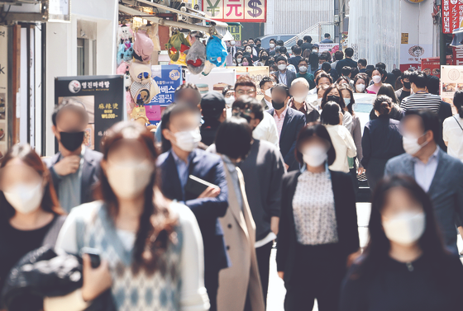
제품요약
프로그램 기능
초상권을 보호하고 유해 콘텐츠를 필터링하는 프로그램
프로그램 사용자
사람이 많은 곳에서 방송을 진행하는 경우(뉴스, vlog)
기대 효과
검열을 위한 편집 시간의 획기적 단축

Slide 4
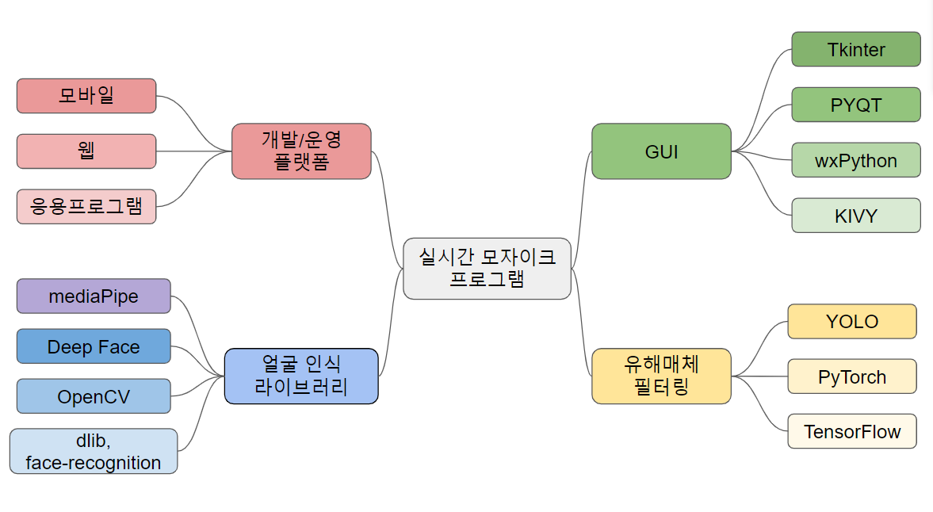
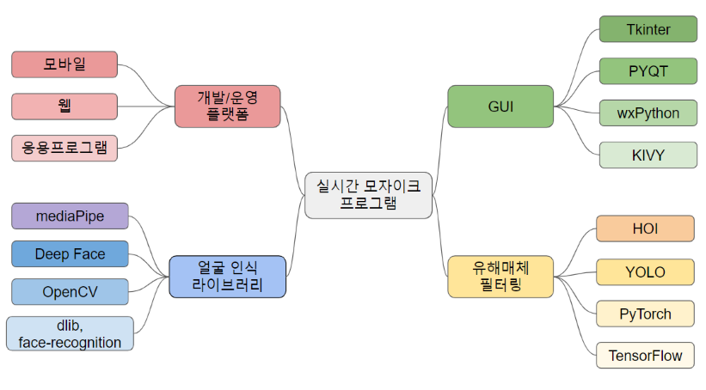
아이디어 창출

Slide 5
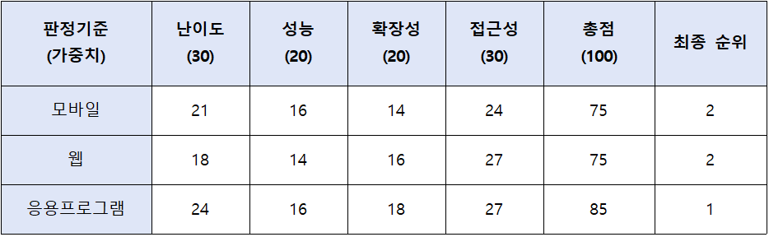
아이디어 다듬기-개발/운영 플랫폼
난이도: 소프트웨어 개발의 복잡성과 기술적 요구
성능: 작업 처리 능력으로, 더 빠르고 효율적인 작업 수행
확장성: 시스템이나 소프트웨어의 크기나 기능을 확장할 수 있는 정도
접근성: 사용자가 소프트웨어에 쉽게 접근하고 사용할 수 있는 정도

Slide 6
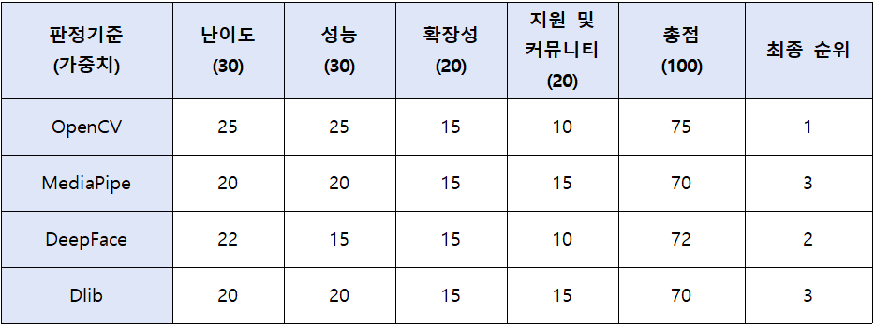
아이디어 다듬기-얼굴 인식 라이브러리
난이도: 소프트웨어 개발의 복잡성과 기술적 요구
성능: 작업 처리 능력으로, 더 빠르고 효율적인 작업 수행
확장성: 시스템이나 소프트웨어의 크기나 기능을 확장할 수 있는 정도
지원 및 커뮤니티: 지원 서비스 품질, 공식 문서 완성도, 업데이트 빈도, 학습 자료 품질 기준

Slide 7
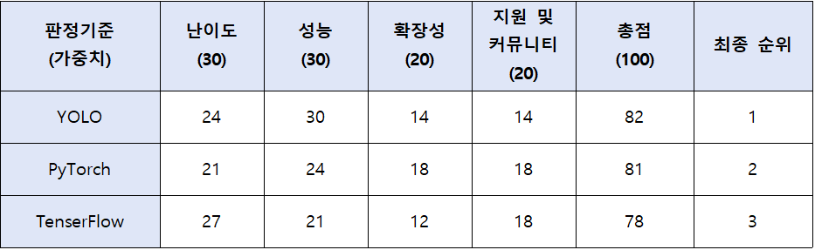
아이디어 다듬기-유해매체 필터링
난이도: 소프트웨어 개발의 복잡성과 기술적 요구
성능: 작업 처리 능력으로, 더 빠르고 효율적인 작업 수행
확장성: 시스템이나 소프트웨어의 크기나 기능을 확장할 수 있는 정도
지원 및 커뮤니티: 지원 서비스 품질, 공식 문서 완성도, 업데이트 빈도, 학습 자료 품질 기준

Slide 8
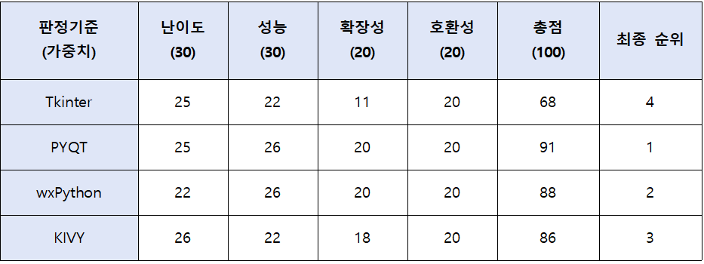
아이디어 다듬기-GUI
난이도 : 배우기 쉽고 사용하기 간편한 정도
성능 : GUI 애플리케이션의 실행 속도 및 응답성
확장성 : 추가 기능 및 라이브러리와의 통합 용이성
호환성 : 다양한 운영체제 및 플랫폼에서 작동하는 정도

Slide 9
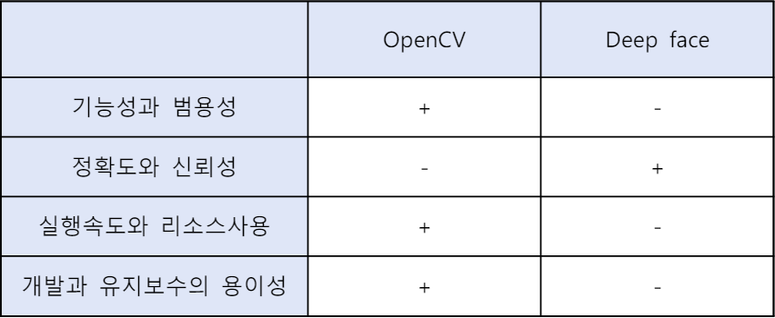
아이디어 최종 결정 - 얼굴 인식 라이브러리

Slide 10
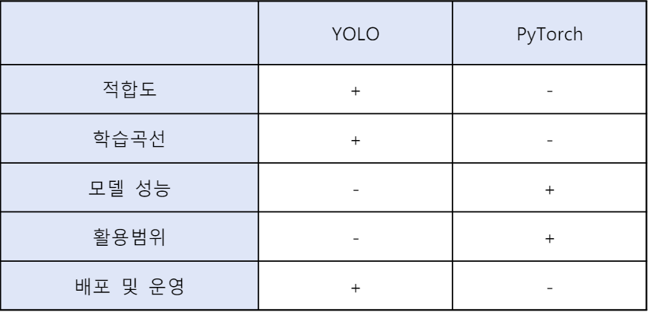
아이디어 최종 결정 - 유해매체 필터링

Slide 11
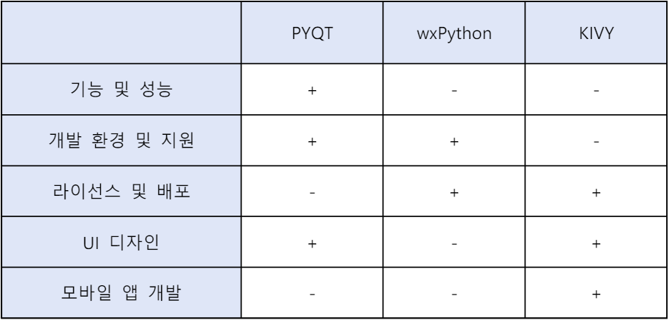
아이디어 최종 결정 - GUI

Slide 12
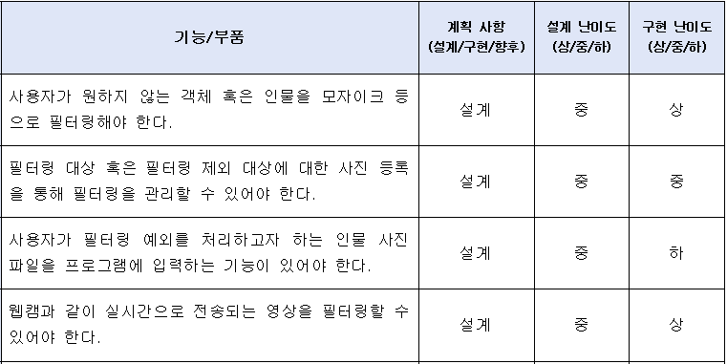
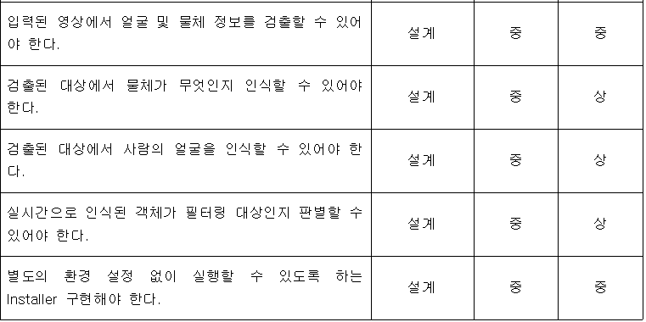
기능의 구현 / 설계 계획

Slide 13
기능의 구현 / 설계 계획

Slide 14
감사합니다

